Slide 1

KHỞI ĐỘNG

Slide 2
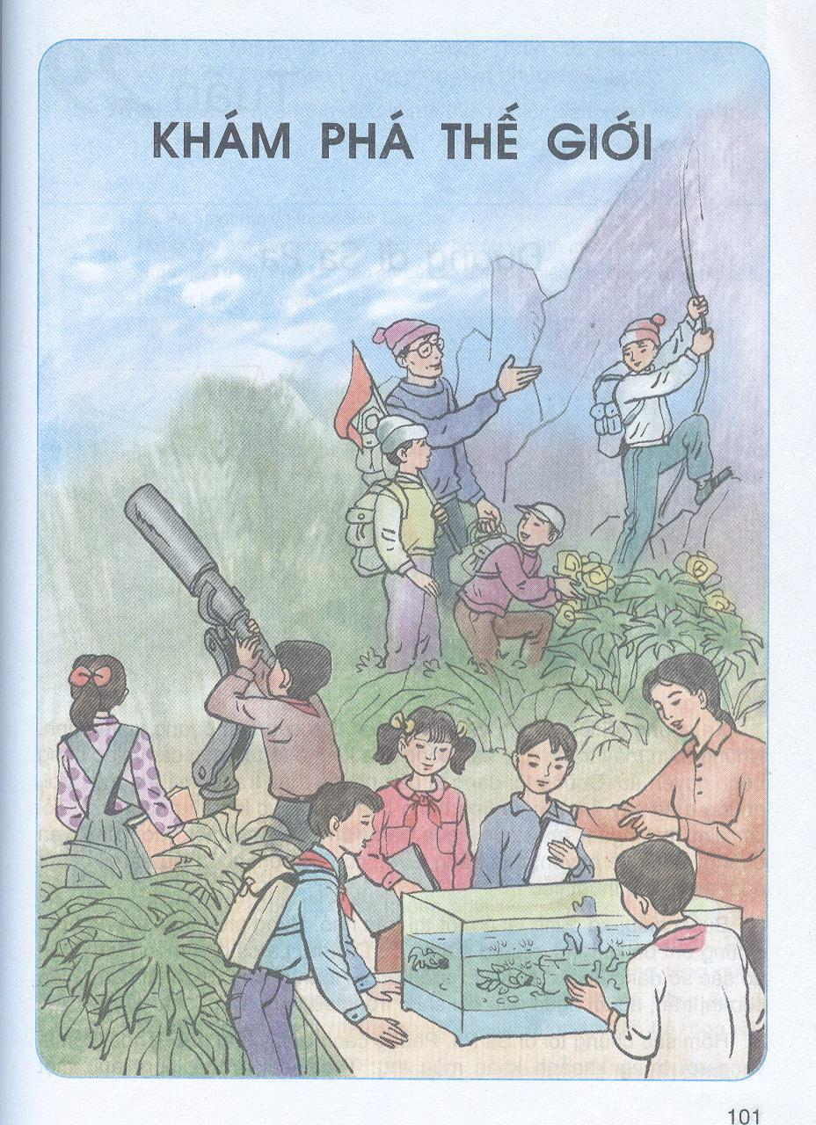
KHÁM PHÁ THẾ GIỚI

Slide 3
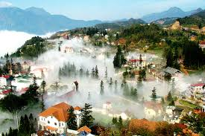
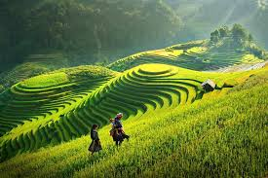
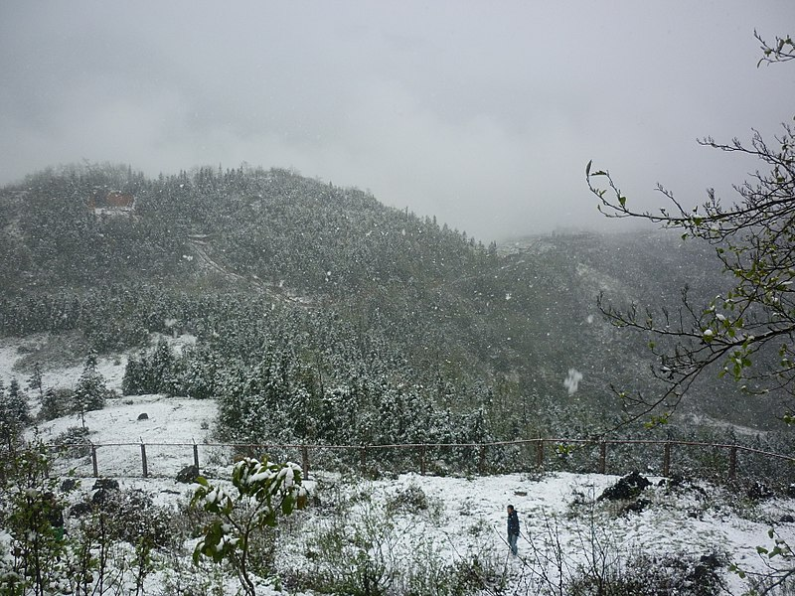
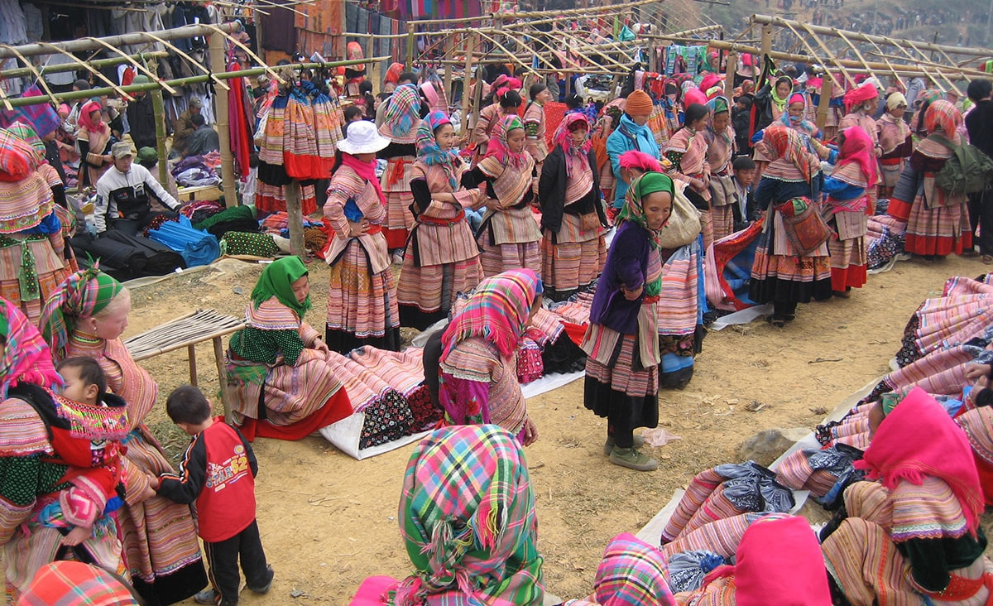

Slide 4
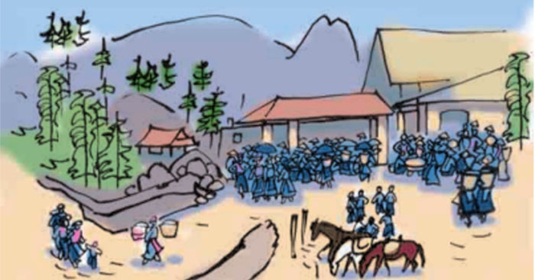
Tập đọc
ĐƯỜNG ĐI SA PA
Theo NGUYỄN PHAN HÁCH

Slide 5
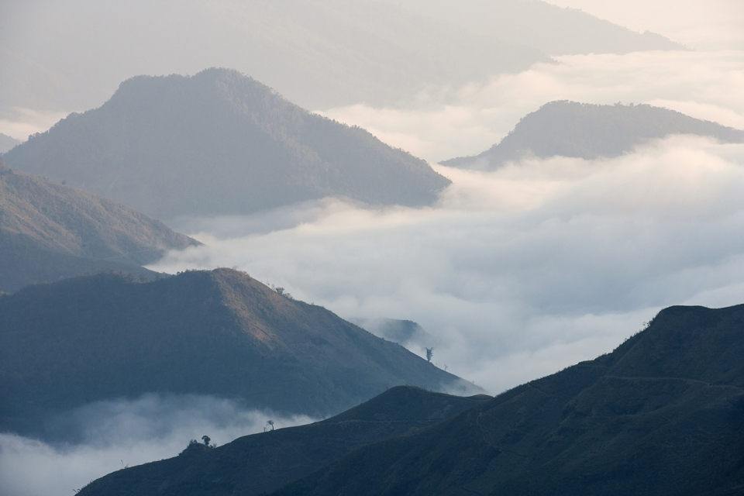
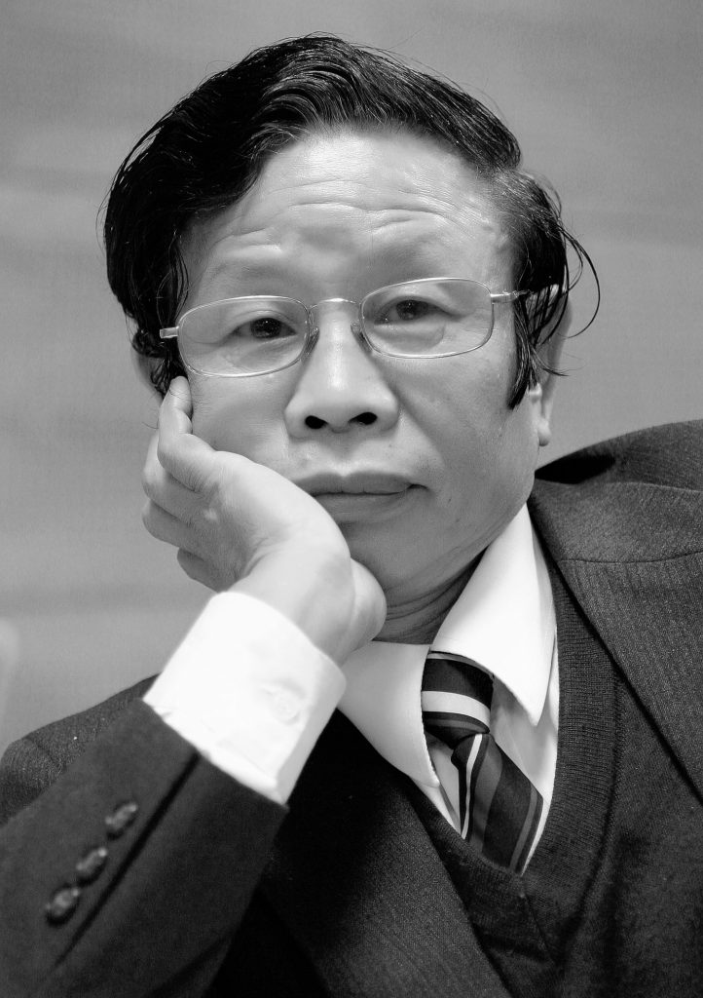
Tác giả
Tên thật là Nguyễn Xuân Hách (1944 – 2019); quê ở Thuận Thành, Bắc Ninh
Nhà thơ, nhà văn Việt Nam
Nguyên là Tổng biên tập Nhà xuất bản Dân trí

Slide 6
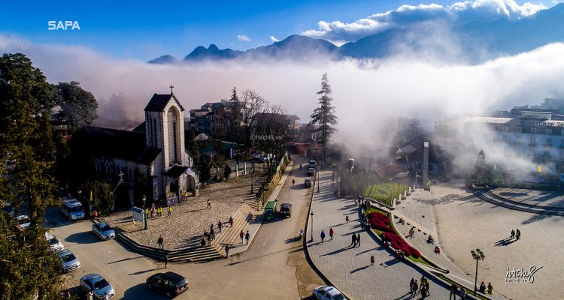
Cách đọc toàn bài văn
Đọc với giọng đọc nhẹ nhàng, nhấn giọng những từ ngữ gợi cảm, gợi tả cảnh đẹp Sa Pa, thể hiện sự ngưỡng mộ, háo hức của du khách trước cảnh đẹp Sa Pa.

Slide 7
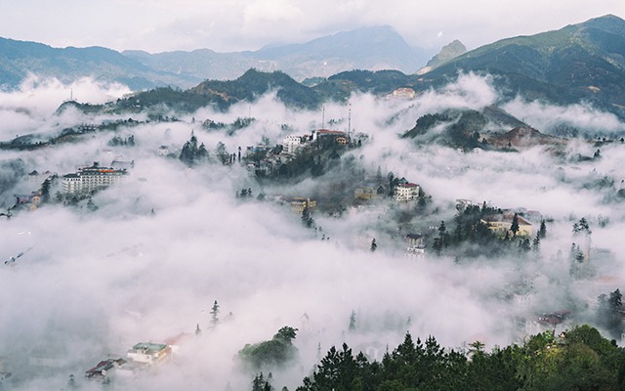
Đường đi Sa Pa
Xe chúng tôi leo chênh vênh trên dốc cao của con đường xuyên tỉnh. Những đám mây trắng nhỏ sà xuống cửa kính ô tô tạo nên cảm giác bồng bềnh huyền ảo. Chúng tôi đang đi bên những thác trắng xóa tựa mây trời, những rừng cây âm âm, những bông hoa chuối rực lên như ngọn lửa. Tôi lim dim mắt ngắm mấy con ngựa đang ăn cỏ trong một vườn đào ven đường. Con đen huyền, con trắng tuyết, con đỏ son, chân dịu dàng, chùm đuôi cong lướt thướt liễu rủ.
Buổi chiều, xe dừng lại ở một thị trấn nhỏ. Nắng phố huyện vàng hoe. Những em bé H’mông, những em bé Tu Dí, Phù Lá cổ đeo móng hổ, quần áo sặc sỡ đang chơi đùa trước cửa hàng. Hoàng hôn, áp phiên của phiên chợ thị trấn, người ngựa dập dìu chìm trong sương núi tím nhạt.
Hôm sau, chúng tôi đi Sa Pa. Phong cảnh ở đây thật đẹp. Thoắt cái, lá vàng rơi trong khoảnh khắc mùa thu. Thoắt cái, trắng long lanh, một cơn mưa tuyết trên những cành đào, lê, mận. Thoắt cái, gió xuân hây hẩy nồng nàn với những bông hoa lay ơn màu đen nhung hiếm quý.
Sa Pa quả là món quà tặng diệu kì mà thiên nhiên dành cho đất nước ta.
Theo Nguyễn Phan Hách

Slide 8
Chia đoạn
Đoạn 1: Từ Xe chúng tôi … lướt thướt liễu rủ
1
Đoạn 2: Từ Buổi chiều … sương núi tím nhạt
2
3
Đoạn 3: Còn lại

Slide 9
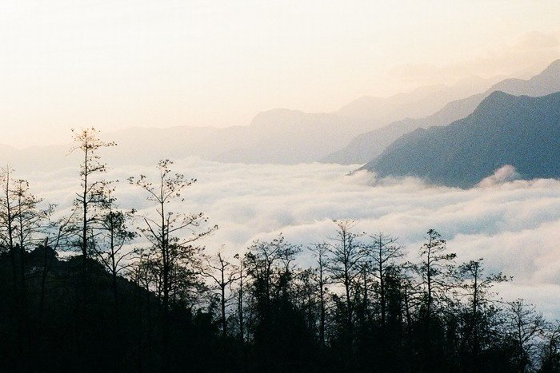

Đường đi Sa Pa
Đoạn 1
Xe chúng tôi leo chênh vênh trên dốc cao của con đường xuyên tỉnh. Những đám mây trắng nhỏ sà xuống cửa kính ô tô tạo nên cảm giác bồng bềnh huyền ảo. Chúng tôi đang đi bên những thác trắng xóa tựa mây trời, những rừng cây âm âm, những bông hoa chuối rực lên như ngọn lửa. Tôi lim dim mắt ngắm mấy con ngựa đang ăn cỏ trong một vườn đào ven đường. Con đen huyền, con trắng tuyết, con đỏ son, chân dịu dàng, chùm đuôi cong lướt thướt liễu rủ.
Đoạn 2
Buổi chiều, xe dừng lại ở một thị trấn nhỏ. Nắng phố huyện vàng hoe. Những em bé H’mông, những em bé Tu Dí, Phù Lá cổ đeo móng hổ, quần áo sặc sỡ đang chơi đùa trước cửa hàng. Hoàng hôn, áp phiên của phiên chợ thị trấn, người ngựa dập dìu chìm trong sương núi tím nhạt.
Đoạn 3
Hôm sau, chúng tôi đi Sa Pa. Phong cảnh ở đây thật đẹp. Thoắt cái, lá vàng rơi trong khoảnh khắc mùa thu. Thoắt cái, trắng long lanh, một cơn mưa tuyết trên những cành đào, lê, mận. Thoắt cái, gió xuân hây hẩy nồng nàn với những bông hoa lay ơn màu đen nhung hiếm quý.
Sa Pa quả là món quà tặng diệu kì mà thiên nhiên dành cho đất nước ta.

Slide 10
Từ khó
- chênh vênh
- thoắt cái
- khoảnh khắc …

Slide 11
Đường đi Sa Pa
Đoạn 1
Xe chúng tôi leo chênh vênh trên dốc cao của con đường xuyên tỉnh. Những đám mây trắng nhỏ sà xuống cửa kính ô tô tạo nên cảm giác bồng bềnh huyền ảo. Chúng tôi đang đi bên những thác trắng xóa tựa mây trời, những rừng cây âm âm, những bông hoa chuối rực lên như ngọn lửa. Tôi lim dim mắt ngắm mấy con ngựa đang ăn cỏ trong một vườn đào ven đường. Con đen huyền, con trắng tuyết, con đỏ son, chân dịu dàng, chùm đuôi cong lướt thướt liễu rủ.
Đoạn 2
Buổi chiều, xe dừng lại ở một thị trấn nhỏ. Nắng phố huyện vàng hoe. Những em bé H’mông, những em bé Tu Dí, Phù Lá cổ đeo móng hổ, quần áo sặc sỡ đang chơi đùa trước cửa hàng. Hoàng hôn, áp phiên của phiên chợ thị trấn, người ngựa dập dìu chìm trong sương núi tím nhạt.
Đoạn 3
Hôm sau, chúng tôi đi Sa Pa. Phong cảnh ở đây thật đẹp. Thoắt cái, lá vàng rơi trong khoảnh khắc mùa thu. Thoắt cái, trắng long lanh, một cơn mưa tuyết trên những cành đào, lê, mận. Thoắt cái, gió xuân hây hẩy nồng nàn với những bông hoa lay ơn màu đen nhung hiếm quý.
Sa Pa quả là món quà tặng diệu kì mà thiên nhiên dành cho đất nước ta.

Slide 12
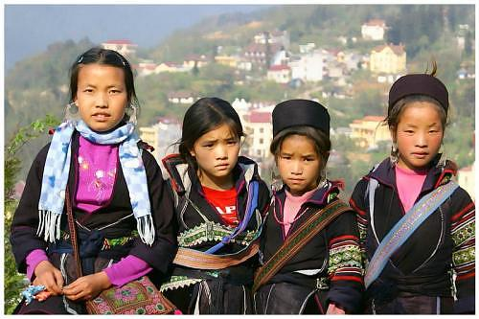
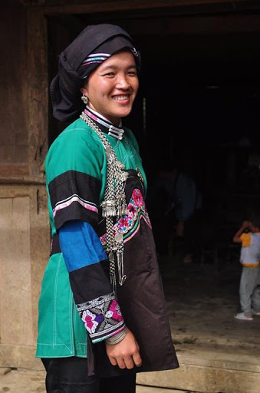
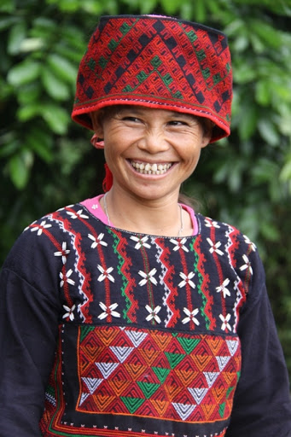
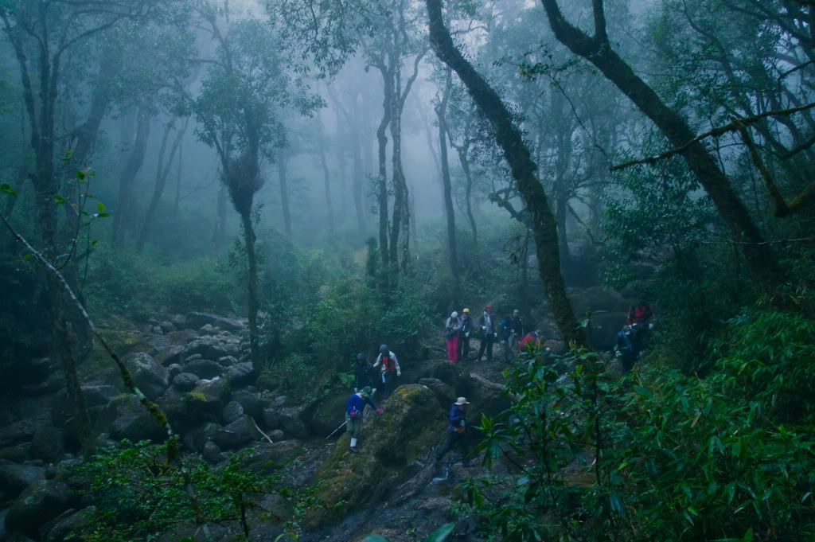
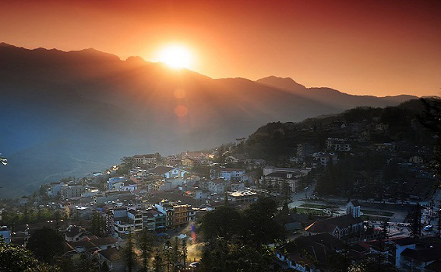
Giải nghĩa từ
Hmông
Tu Dí
Phù Lá
Tên gọi của ba dân tộc thiểu số sống ở vùng cao
rừng cây âm âm:
rừng cây rậm rạp, hơi tối và tĩnh mịch.
Hoàng hôn:
thời điểm lúc mặt trời lặn

Slide 13

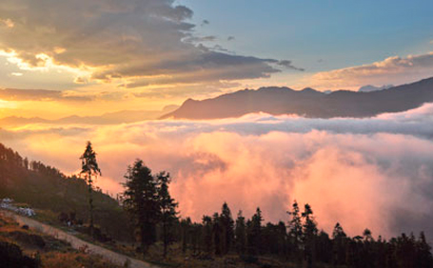
Cảnh hoàng hôn trên núi Hàm Rồng - Sa Pa

Slide 14
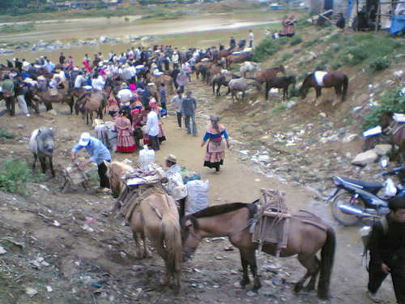
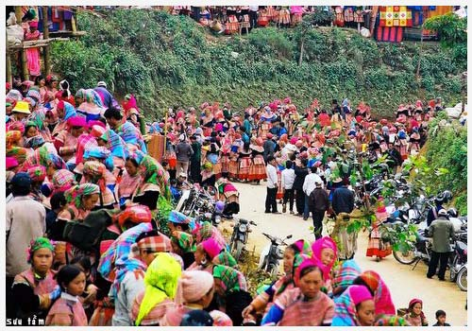
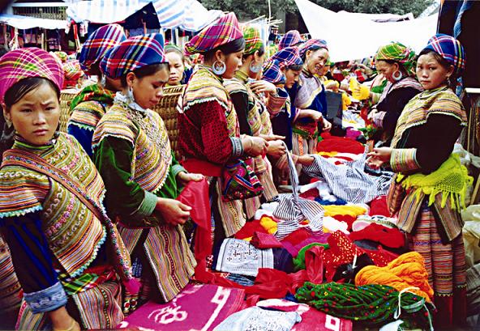
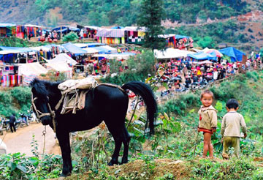
Cảnh ngày gần phiên chợ ở Sa Pa

Slide 15
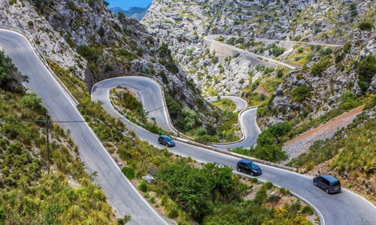
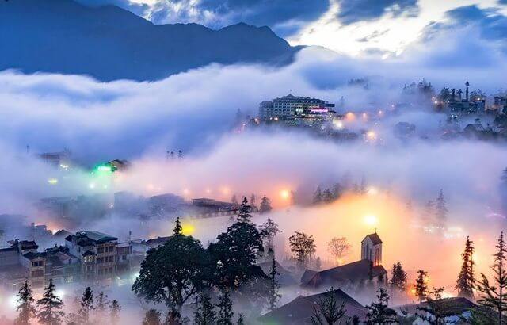
Giải nghĩa từ
chênh vênh:
Ở vị trí cao nhưng không có chỗ dựa chắc chắn
huyền ảo:
vẻ đẹp kì lạ và bí ẩn

Slide 16

Luyện đọc câu dài
Những đám mây trắng nhỏ sà xuống cửa kính ô tô tạo nên cảm giác bồng bềnh huyền ảo.
Tôi lim dim mắt ngắm mấy con ngựa đang ăn cỏ trong một vườn đào ven đường.

Slide 17
Luyện đọc nhóm
Đường đi Sa Pa
Đoạn 1
Xe chúng tôi leo chênh vênh trên dốc cao của con đường xuyên tỉnh. Những đám mây trắng nhỏ sà xuống cửa kính ô tô tạo nên cảm giác bồng bềnh huyền ảo. Chúng tôi đang đi bên những thác trắng xóa tựa mây trời, những rừng cây âm âm, những bông hoa chuối rực lên như ngọn lửa. Tôi lim dim mắt ngắm mấy con ngựa đang ăn cỏ trong một vườn đào ven đường. Con đen huyền, con trắng tuyết, con đỏ son, chân dịu dàng, chùm đuôi cong lướt thướt liễu rủ.
Đoạn 2
Buổi chiều, xe dừng lại ở một thị trấn nhỏ. Nắng phố huyện vàng hoe. Những em bé H’mông, những em bé Tu Dí, Phù Lá cổ đeo móng hổ, quần áo sặc sỡ đang chơi đùa trước cửa hàng. Hoàng hôn, áp phiên của phiên chợ thị trấn, người ngựa dập dìu chìm trong sương núi tím nhạt.
Đoạn 3
Hôm sau, chúng tôi đi Sa Pa. Phong cảnh ở đây thật đẹp. Thoắt cái, lá vàng rơi trong khoảnh khắc mùa thu. Thoắt cái, trắng long lanh, một cơn mưa tuyết trên những cành đào, lê, mận. Thoắt cái, gió xuân hây hẩy nồng nàn với những bông hoa lay ơn màu đen nhung hiếm quý.
Sa Pa quả là món quà tặng diệu kì mà thiên nhiên dành cho đất nước ta.

Slide 18

Tìm hiểu bài
ĐỌC THẦM ĐOẠN 1
Đoạn 1
Xe chúng tôi leo chênh vênh trên dốc cao của con đường xuyên tỉnh. Những đám mây trắng nhỏ sà xuống cửa kính ô tô tạo nên cảm giác bồng bềnh huyền ảo. Chúng tôi đang đi bên những thác trắng xóa tựa mây trời, những rừng cây âm âm, những bông hoa chuối rực lên như ngọn lửa. Tôi lim dim mắt ngắm mấy con ngựa đang ăn cỏ trong một vườn đào ven đường. Con đen huyền, con trắng tuyết, con đỏ son, chân dịu dàng, chùm đuôi cong lướt thướt liễu rủ.
Bức tranh thiên nhiên ấy có những hình ảnh nào?

Slide 19
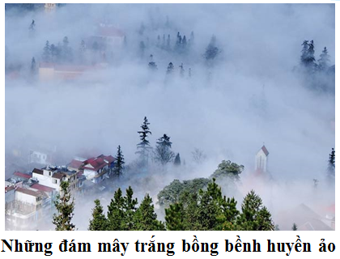
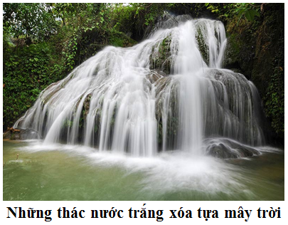
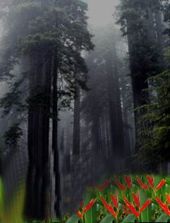
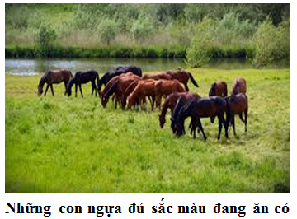
Những rừng cây âm âm, những bông hoa chuối rực lên như ngọn lửa

Slide 20

Tìm hiểu bài
Từ những hình ảnh đó, em hãy cho biết đoạn 1 tả cảnh gì?
Cảnh đẹp của thác nước.
Cảnh đẹp trên đường đi Sa Pa.
Cảnh đẹp của vườn đào ven đường.

Slide 21

Ý đoạn 1: Cảnh đẹp trên đường đi Sa Pa.

Slide 22
Tìm hiểu bài
ĐỌC THẦM ĐOẠN 2
Đoạn 2
Buổi chiều, xe dừng lại ở một thị trấn nhỏ. Nắng phố huyện vàng hoe. Những em bé H’mông, những em bé Tu Dí, Phù Lá cổ đeo móng hổ, quần áo sặc sỡ đang chơi đùa trước cửa hàng. Hoàng hôn, áp phiên của phiên chợ thị trấn, người ngựa dập dìu chìm trong sương núi tím nhạt.
Khung cảnh ở thị trấn nhỏ trên đường đi Sa Pa như thế nào?

Slide 23
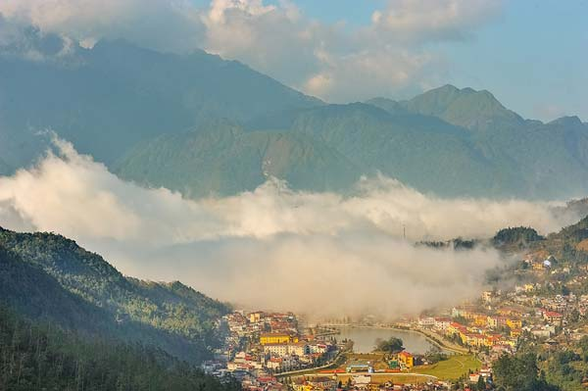
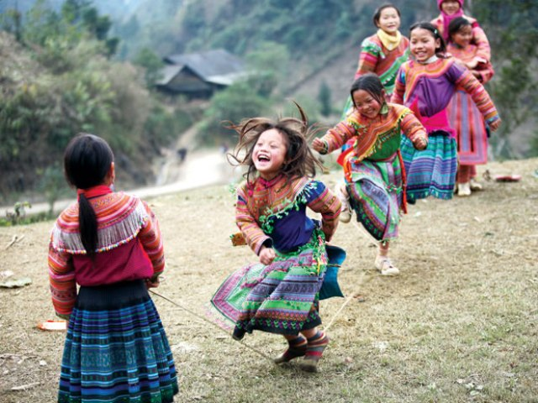
Nắng phố huyện vàng hoe.
Hoàng hôn, áp phiên của phiên chợ thị trấn, người ngựa dập dìu đi chợ trong sương núi tím nhạt.
Những em bé Hmông, Tu Dí, Phù Lá.. quần áo sặc sỡ đang chơi đùa.

Slide 24


Những chi tiết nào cho thấy sự quan sát tinh tế của tác giả (Đúng giơ , sai giơ )
Nắng phố huyện vàng hoe.
Các em bé cổ đeo móng hổ, quần áo sặc sỡ.
Sương núi tím nhạt.

Slide 25
Tìm hiểu bài
Đoạn 2 cho chúng ta biết điều gì?
Khung cảnh ở 1 thị trấn trên đường đến Sa Pa

Slide 26

Ý đoạn 2: Khung cảnh ở 1 thị trấn trên đường đến Sa Pa

Slide 27
Tìm hiểu bài
ĐỌC THẦM ĐOẠN 3
Đoạn 3
Hôm sau, chúng tôi đi Sa Pa. Phong cảnh ở đây thật đẹp. Thoắt cái, lá vàng rơi trong khoảnh khắc mùa thu. Thoắt cái, trắng long lanh, một cơn mưa tuyết trên những cành đào, lê, mận. Thoắt cái, gió xuân hây hẩy nồng nàn với những bông hoa lay ơn màu đen nhung hiếm quý.
Sa Pa quả là món quà tặng diệu kì mà thiên nhiên dành cho đất nước ta.

Slide 28
Tìm hiểu bài
Phong cảnh ở Sa Pa như thế nào?
A
B
Mùa đông
Thoắt cái, lá vàng rơi trong khoảnh khắc mùa thu.
Mùa xuân
Thoắt cái, trắng long lanh một cơn mưa tuyết.
Mùa thu
Thoắt cái, gió xuân hây hẩy nồng nàn.

Slide 29
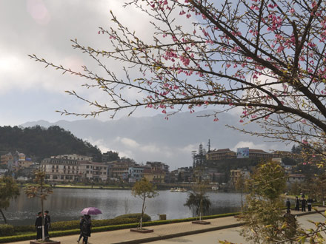
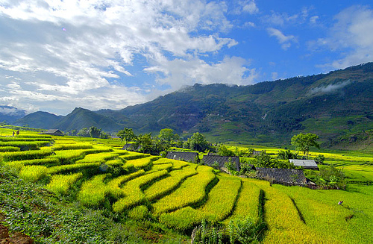
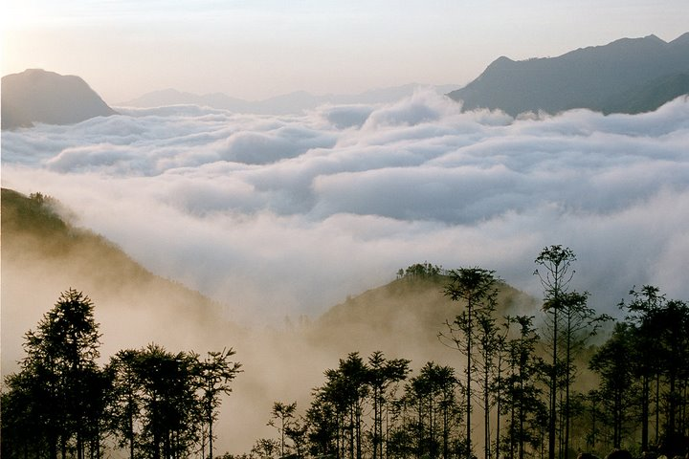
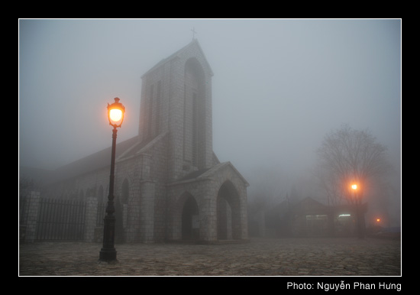
Buổi sáng
Buổi trưa
Sự thay đổi mùa trong ngày
ở Sa Pa
Buổi chiều
Buổi tối

Slide 30

Vì sao tác giả gọi Sa Pa là “món quà tặng diệu kì của thiên nhiên”?
Có phong cảnh đẹp với thác nước trắng xoá, hoa chuối đỏ rực như ngọn lửa.
b) Có những em bé, quần áo sặc sỡ, người ngựa dập dìu chìm trong sương núi tím nhạt.
c)Có phong cảnh đẹp, có sự thay đổi mùa rất lạ lùng và hiếm có.

Slide 31

Đoạn 3 tác giả miêu tả cảnh gì?
Tác giả miêu tả phong cảnh tuyệt đẹp của Sa Pa và tình cảm của tác giả dành cho Sa Pa.
→ Ý chính của đoạn 3

Slide 32

Bài văn thể hiện tình cảm của tác giả đối với cảnh đẹp Sa Pa như thế nào ?
a) Tác giả ngưỡng mộ, háo hức trước cảnh đẹp Sa Pa.
b) Ca ngợi Sa Pa quả là món quà diệu kì mà thiên nhiên dành cho đất nước ta.
c) Cả a và b.

Slide 33



Vậy ý nghĩa của bài văn này là gì?
Ca ngợi vẻ đẹp độc đáo của Sa Pa, thể hiện tình cảm yêu mến thiết tha của tác giả đối với cảnh đẹp đất nước.

Slide 34

? Chúng ta cần có ý thức khi đi
tham quan du lịch?
Chúng ta phải tự giác thực hiện những quy định về vệ sinh môi trường: không xả rác, không ngắt hoa, bẻ cành, tuyên truyền mọi người cùng thực hiện.

Slide 35

Luyện đọc diễn cảm

Slide 36
ĐỌC DIỄN CẢM
Đọc với giọng đọc nhẹ nhàng, nhấn giọng những từ ngữ gợi cảm, gợi tả cảnh đẹp Sa Pa, sự ngưỡng mộ, háo hức của du khách trước cảnh đẹp Sa Pa.

Slide 37
Đường đi Sa Pa
Hôm sau chúng tôi đi Sa Pa. Phong cảnh ở đây thật đẹp. Thoắt cái, lá vàng rơi trong khoảnh khắc mùa thu. Thoắt cái, trắng long lanh một cơn mưa tuyết trên những cành đào, lê, mận. Thoắt cái, gió xuân hây hẩy nồng nàn với những bông hoa lay ơn màu đen nhung hiếm quý.
Sa Pa quả là món quà tặng diệu kì mà thiên nhiên dành cho đất nước ta.
Theo NGUYỄN PHAN HÁCH

Slide 38

Luyện đọc theo nhóm 2

Slide 39






THI ĐỌC

